Slide 1





MĨ THUẬT 4
CHỦ ĐỀ 9: SÁNG TẠO HỌA TIẾT, TẠO DÁNG VÀ TRANG TRÍ ĐỒ VẬT
( TIẾT 1 )

Slide 2
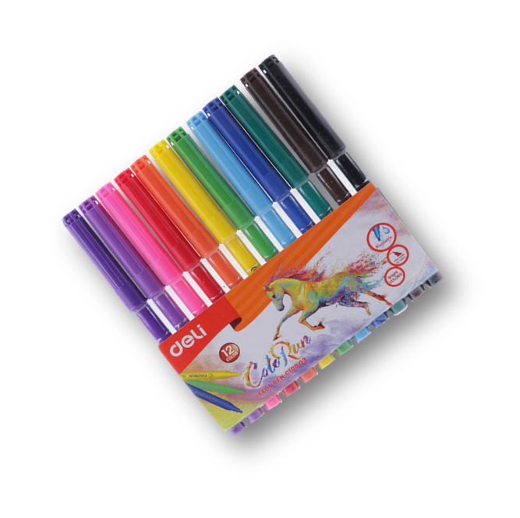


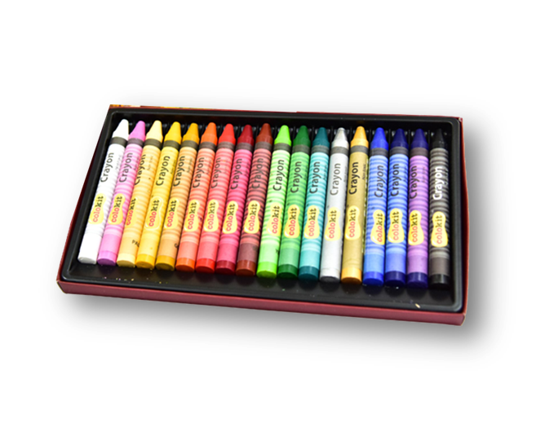

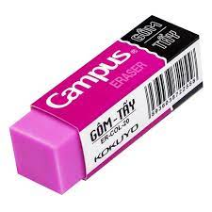
ĐỒ DÙNG HỌC TẬP

Slide 3

YÊU CẦU CẦN ĐẠT
- Hiểu sơ lược về họa tiết trang trí.
- Vẽ được họa tiết theo ý thích.
- Tạo dáng được đồ vật và sử dụng họa tiết để trang trí.
- Phát huy trí tưởng tượng để phát triển sản phẩm.
- Giới thiệu, chia sẻ và nêu được cảm nhận về sản phẩm của mình với người thân.

Slide 4


Hoạt động 1
Khám phá

Slide 5
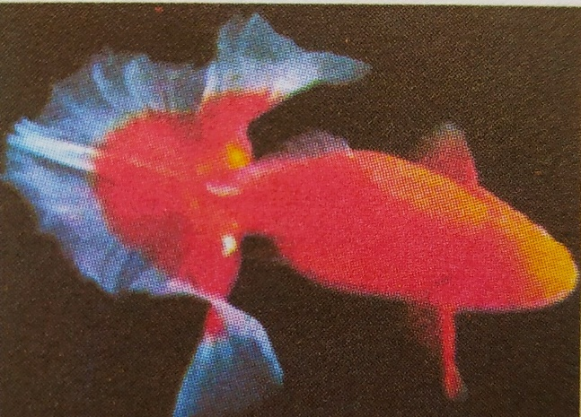
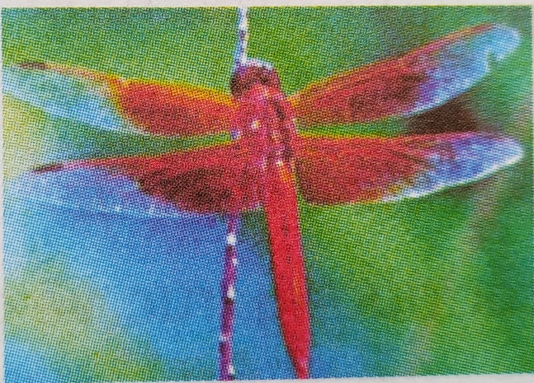
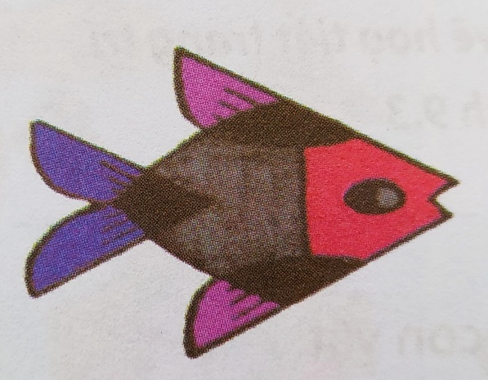

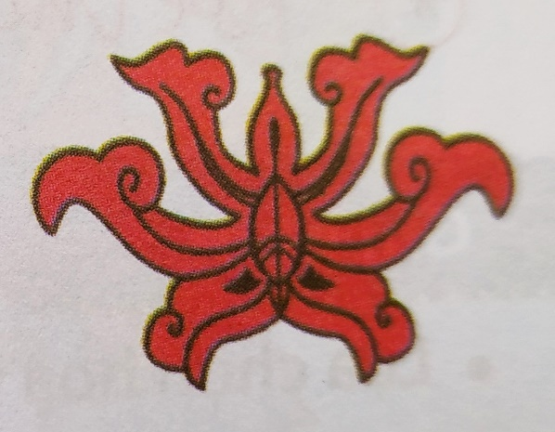
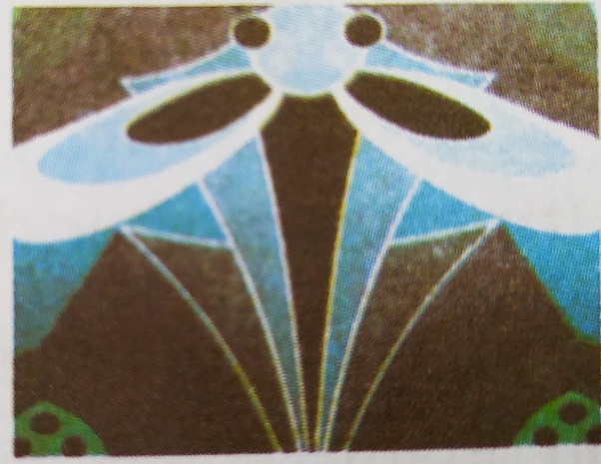

Slide 6

GHI NHỚ
1. Hoa, lá, con vật…trong tự nhiên có nhiều hình dáng và màu sắc đẹp. Các bộ phận của chúng thường cân đối một cách tự nhiên.
2. Từ những hinhd ảnh trong tự nhiên có thể sáng tạo những họa tiết trang trí với các hình vẽ bằng nhau, giống nhau, đối xứng nhau qua trục.

Slide 7
Hoạt động 2
Kiến tạo kiến thức – Kĩ năng

Slide 8
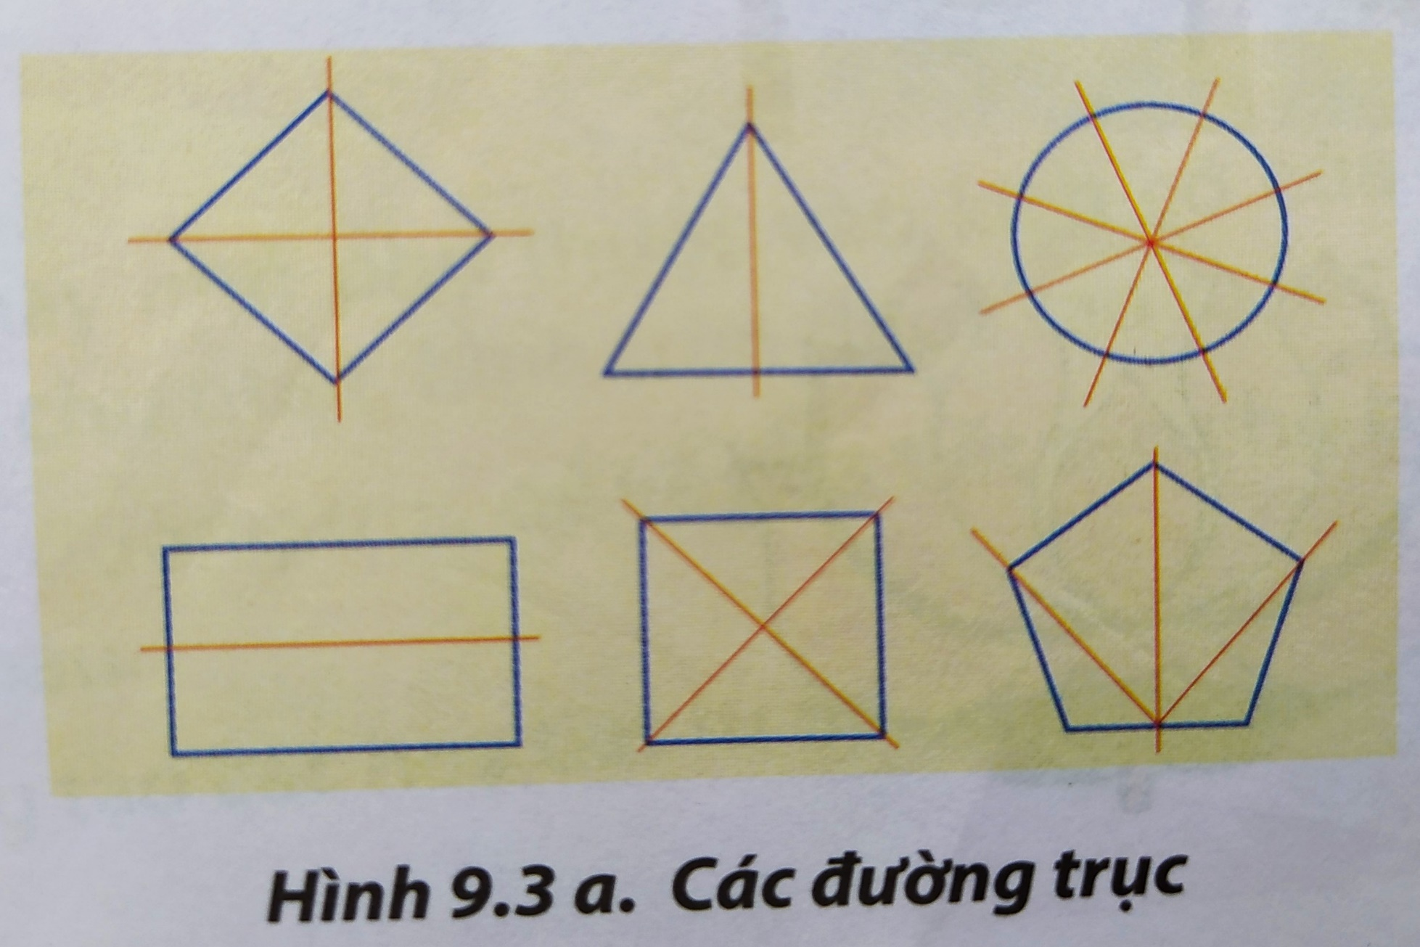
- Trong Hình 9.3a là những hình gì ?
- Trong mỗi hình đó có đường trục nào ?

Slide 9
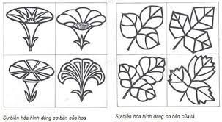

HỌA TIẾT THAM KHẢO

Slide 10
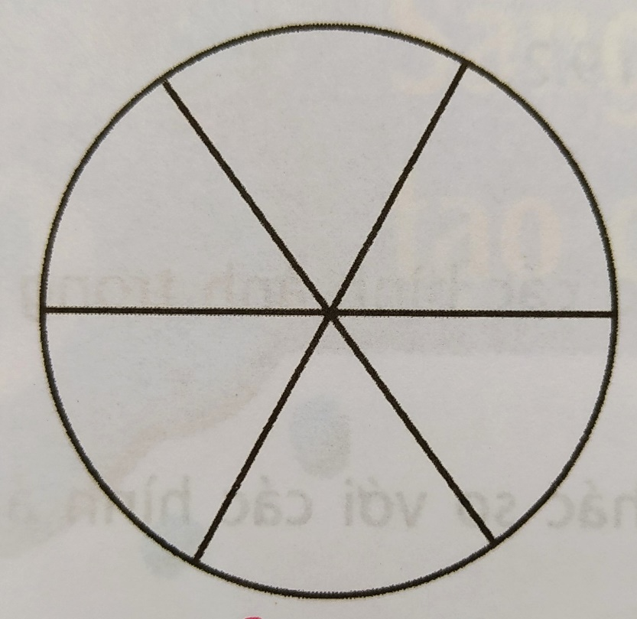


- Vẽ họa tiết cân đối theo các trục
- Tô màu có đậm, có nhạt và họa tiết giống nhau tô cùng một màu.
- Vẽ hình và kẻ trục

Slide 11



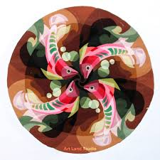
Họa tiết ứng dụng trong trang trí

Slide 12
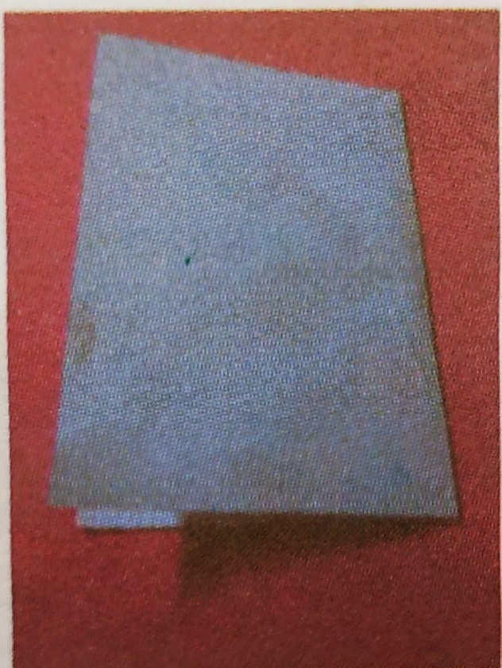
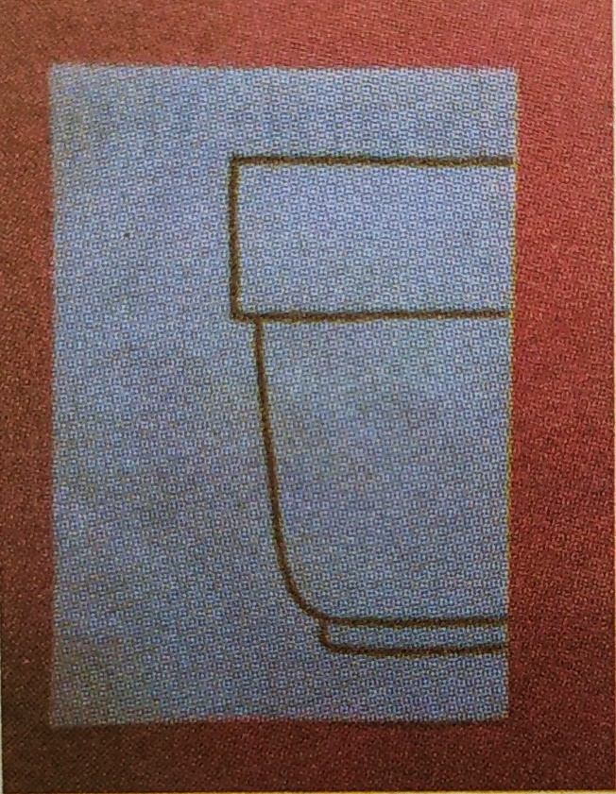
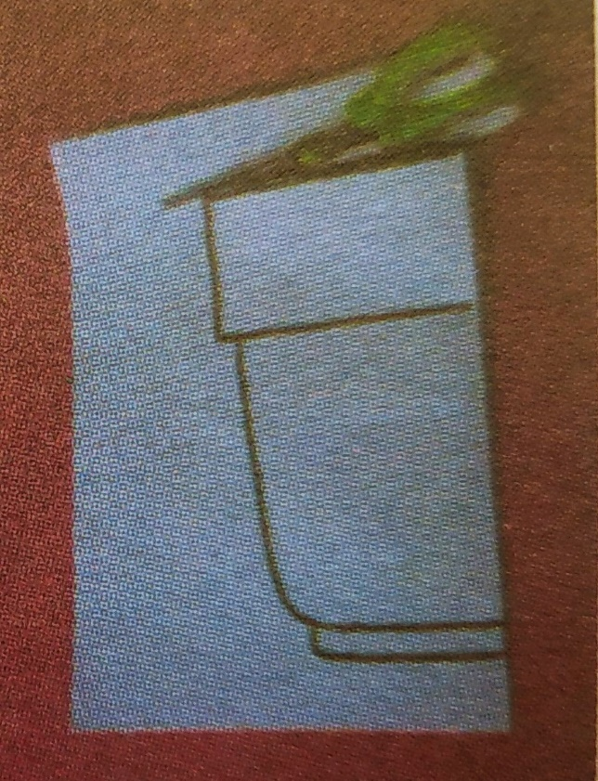
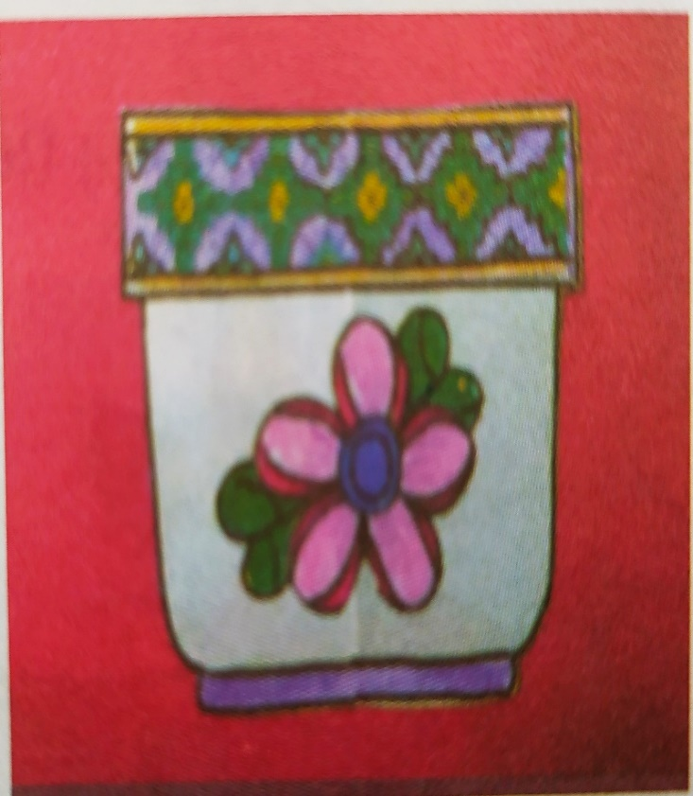
Cách tạo dáng trang trí đồ vật
Cách tạo dáng trang trí đồ vật
Vẽ nửa hình đồ vật định tạo dáng trang trí
Gấp đôi tờ giấy
Cắt dời hình vẽ ra khỏi tờ giấy
Chọn họa tiết và trang trí cho phù hợp

Slide 13

GHI NHỚ
- Lựa chọn họa tiết là hình hoa, lá hay con vật.
- Vẽ các hình dáng chung ( hình vuông, hình tròn, hình chữ nhật, hình tam giác…).
- Kẻ các đường trục ( trục ngang, trục dọc, trục chéo…).
- Vẽ các nét chính của họa tiết ( dựa vào các đường trục, vẽ các họa tiết đối xứng giống nhau và bằng nhau).
- Với các họa tiết giống nhau, vẽ màu giống nhau, vẽ màu giống nhau, có cùng độ đậm nhạt.

Slide 14
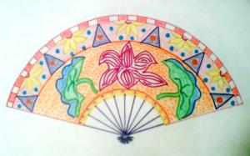
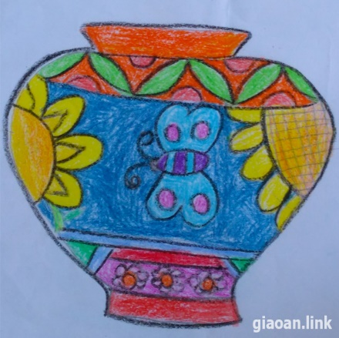
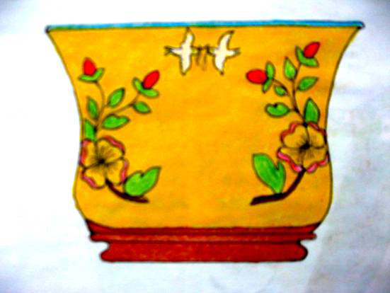
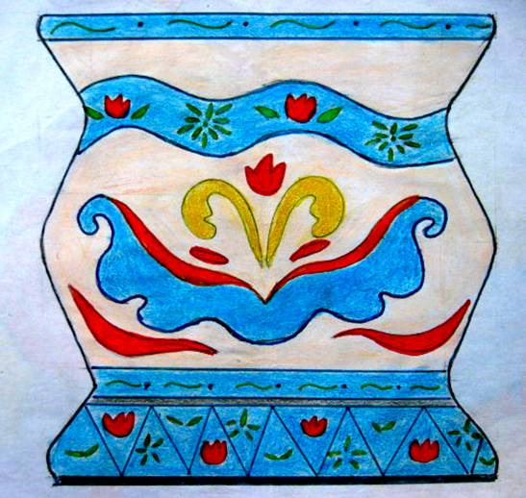
Bài tham khảo :
Tạo dáng và trang trí đồ vật
Tham khảo một số bài. Tạo dáng và trang trí đồ vật

Slide 15
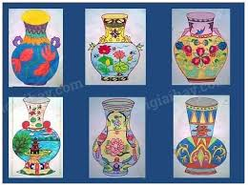
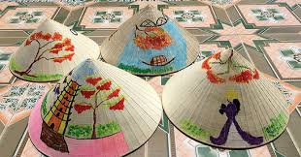
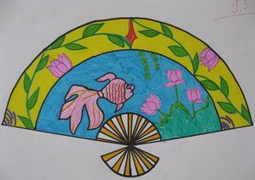
Tham khảo một số họa tiết ứng dụng trong trang trí

Slide 16
Hoạt động 3
Luyện tập
sáng tạo

Slide 17
Em hãy sáng tạo họa tiết, tạo dáng và trang trí đồ vật theo ý thích.

Slide 18
Hoạt động 4
Phân tích
đánh giá

Slide 19

Giới thiệu sản phẩm
Em hãy chia sẻ cách thực hiện và nội dung sản phẩm với người thân nhé.

Slide 20
Hoạt động 5
Vận dụng
Phát triển

Slide 21
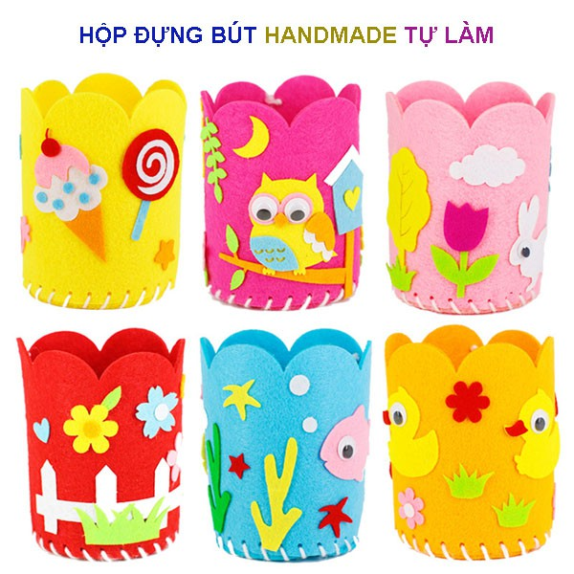
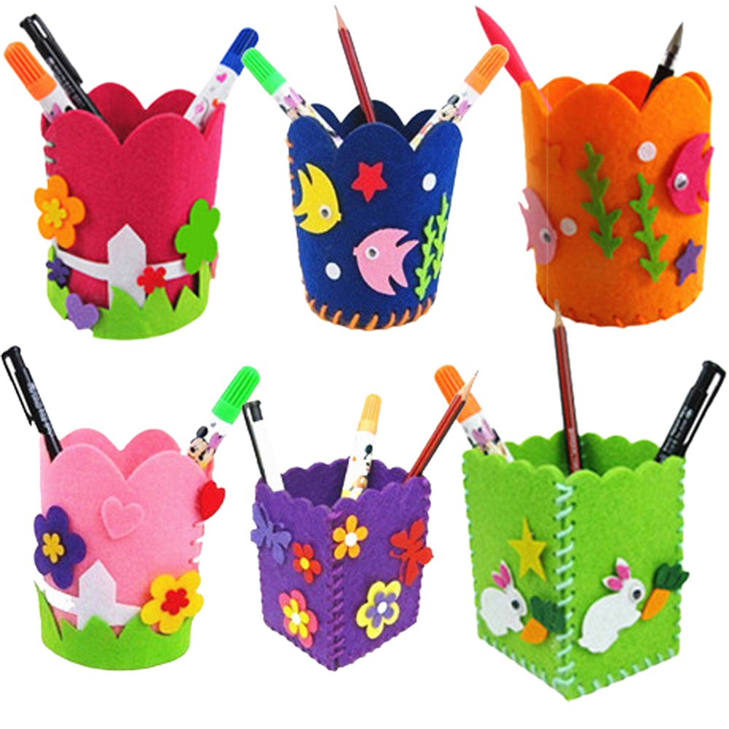

Slide 22
HẸN GẶP LẠI CÁC EM

